Slide 1
หน่วยที่ 5 การวาดภาพเคลื่อนไหว

Slide 2
ความนำ
โปรแกรม Microsoft PowerPoint มีเครื่องมือที่ใช้ในการวาดภาพอย่างมากมาย เช่น รูปสี่เหลี่ยม รูปสามเหลี่ยม รูปวงรี ลูกศร เส้นตรง เส้นโค้ง เป็นต้น และการใช้เครื่องมือรูปร่างนี้ จะเป็นการวาดภาพที่เป็นรูปแบบอยู่แล้ว ไม่ต้องใช้ทักษะในการวาดมากนัก โดยจะเน้นที่เป็นภาพการ์ตูน หรือภาพลายเส้นเป็นหลัก แล้วนำมาสร้างเป็นภาพเคลื่อนไหว

Slide 3
เครื่องมือที่ใช้ในการวาดภาพ

Slide 4
เครื่องมือที่ใช้ในการวาดภาพ
1. เส้น (Line) ประกอบด้วย เส้นตรง เส้นลูกศร เส้นโค้ง เส้นอิสระ เป็นต้น

Slide 5
เครื่องมือที่ใช้ในการวาดภาพ
2. รูปสี่เหลี่ยม (Rectangle) ประกอบด้วย รูปสี่เหลี่ยมผืนผ้า รูปสี่เหลี่ยมมุมมน รูปห้าเหลี่ยม เป็นต้น

Slide 6
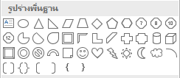
เครื่องมือที่ใช้ในการวาดภาพ
3. รูปร่างพื้นฐาน (Basic Shapes) ประกอบด้วย รูปวงรี รูปสามเหลี่ยม รูปสี่เหลี่ยมคางหมู รูปทรงกระบอก รูปหัวใจ เป็นต้น

Slide 7
เครื่องมือที่ใช้ในการวาดภาพ
4. ลูกศรแบบบล็อก (Block Arrows) ประกอบด้วย รูปลูกศรแบบบล็อกรูปแบบต่าง ๆ

Slide 8
เครื่องมือที่ใช้ในการวาดภาพ
5. รูปร่างสมการ (Equation Shapes) ประกอบด้วยเครื่องหมาย บวก ลบ คูณ หาร เท่ากับ ไม่เท่ากับ

Slide 9
เครื่องมือที่ใช้ในการวาดภาพ
6. แผนผังลำดับงาน (Flow Chart) ประกอบด้วยสัญลักษณ์ของแผนผังลำดับงาน เช่น เริ่มต้น สิ้นสุด การตัดสินใจ เป็นต้น

Slide 10
เครื่องมือที่ใช้ในการวาดภาพ
7. ดาวและแบนเนอร์ (Stars and Banners) ประกอบด้วยรูปดาวและแบนเนอร์แบบต่าง ๆ

Slide 11
เครื่องมือที่ใช้ในการวาดภาพ
8. คำบรรยายภาพ (Callouts) ประกอบด้วยเครื่องหมายสัญลักษณ์คำพูดแบบต่าง ๆ

Slide 12
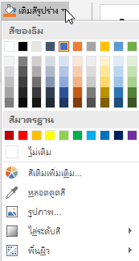
การกำหนดสี

Slide 13
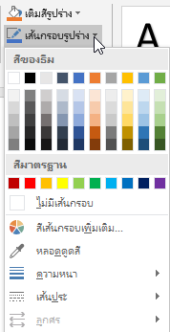
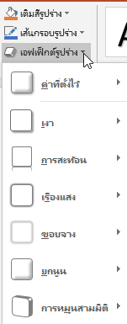
การกำหนดสี

Slide 14
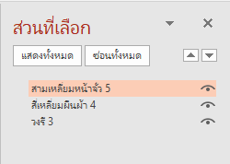
บานหน้าต่างส่วนที่เลือก (Selection Panel)

Slide 15
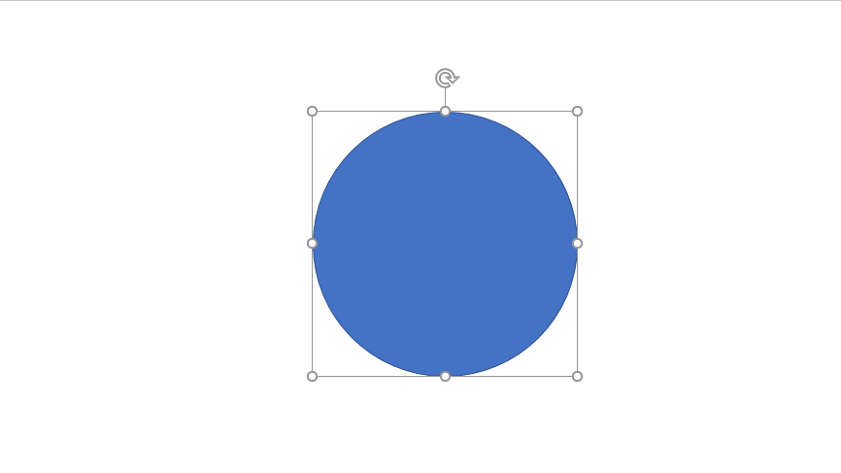
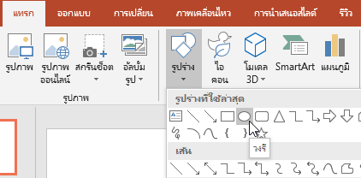
การวาดภาพการ์ตูน

Slide 16
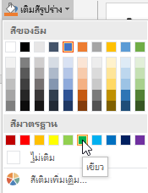
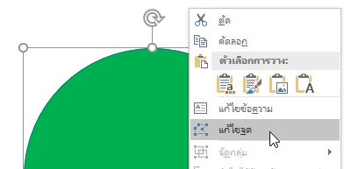
การวาดภาพการ์ตูน

Slide 17
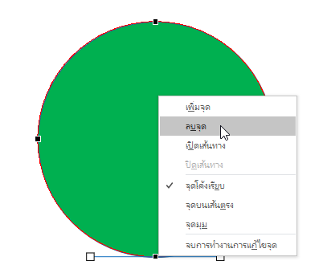
การวาดภาพการ์ตูน

Slide 18
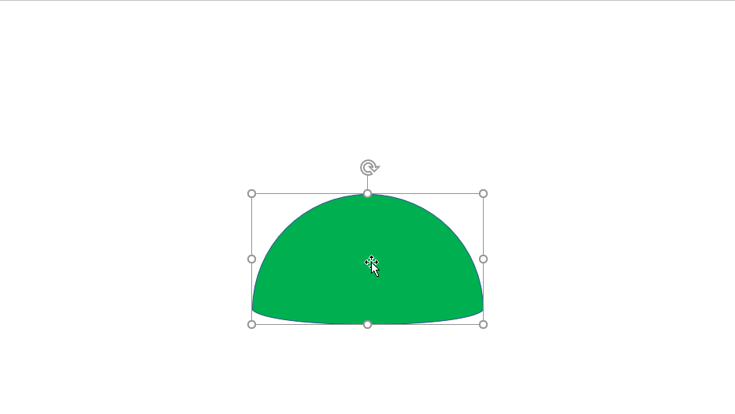
การวาดภาพการ์ตูน

Slide 19
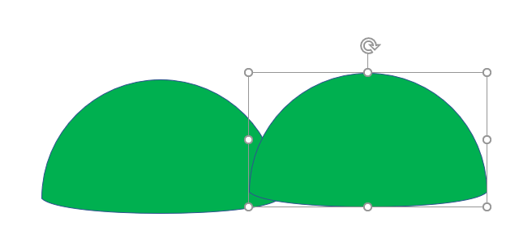
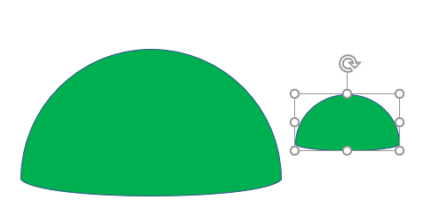
การวาดภาพหัวเต่า

Slide 20
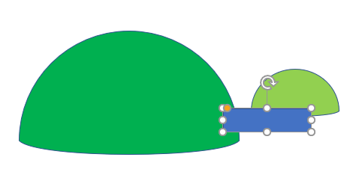
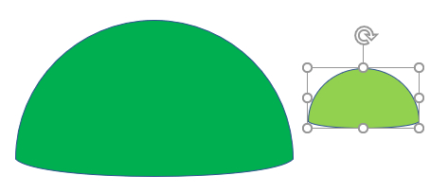
การวาดภาพหัวเต่า

Slide 21
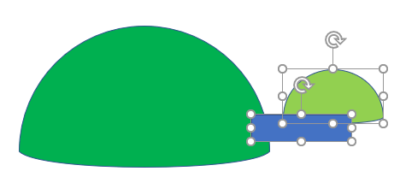
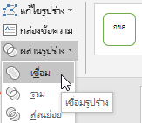
การวาดภาพหัวเต่า

Slide 22
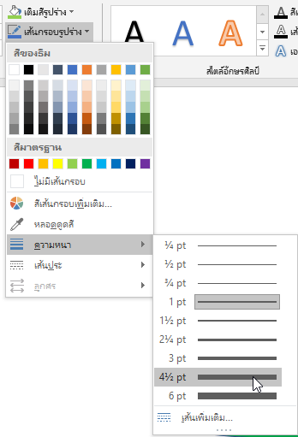
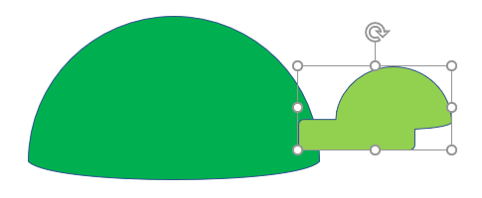
การวาดภาพหัวเต่า

Slide 23
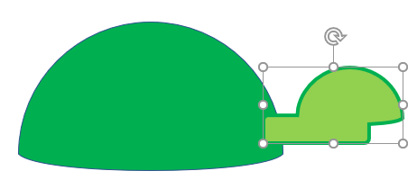
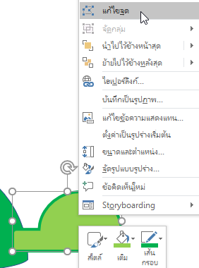
การวาดภาพหัวเต่า

Slide 24
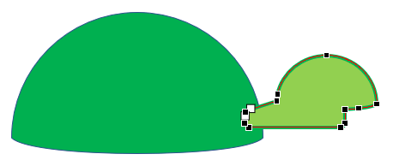
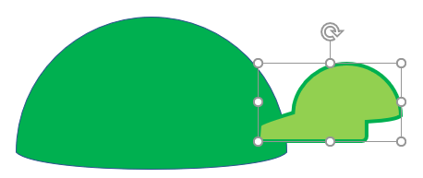
การวาดภาพหัวเต่า

Slide 25
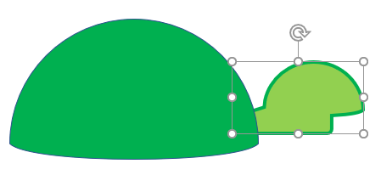
การวาดภาพหัวเต่า

Slide 26
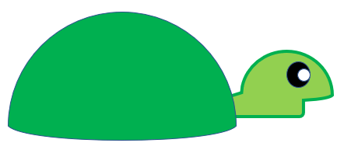
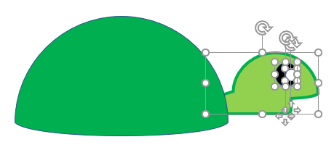
การวาดภาพดวงตาเต่า

Slide 27
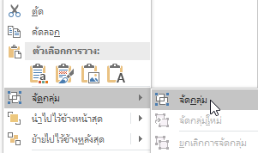
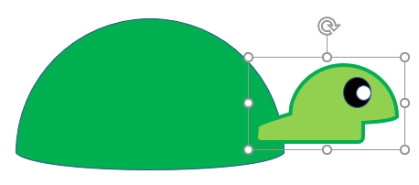
การวาดภาพดวงตาเต่า

Slide 28
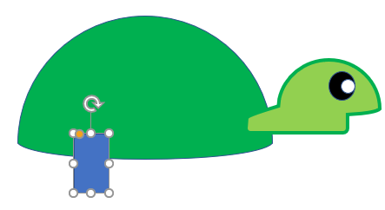
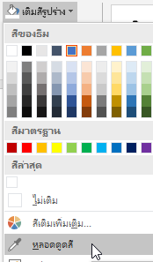
การวาดภาพขาเต่า

Slide 29
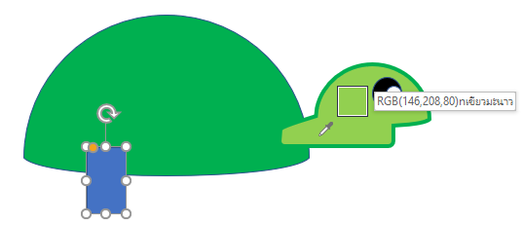
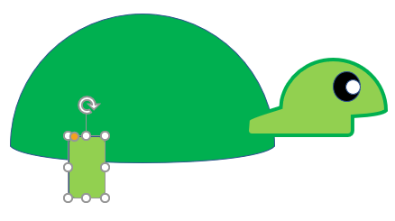
การวาดภาพขาเต่า

Slide 30
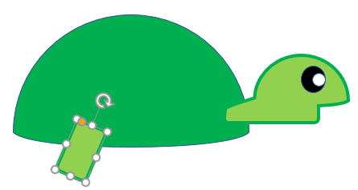
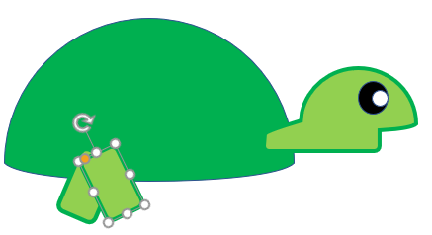
การวาดภาพขาเต่า

Slide 31
การวาดภาพขาเต่า

Slide 32
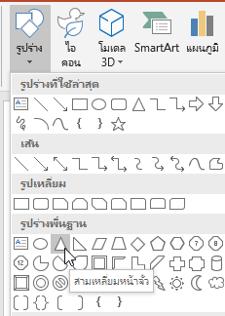
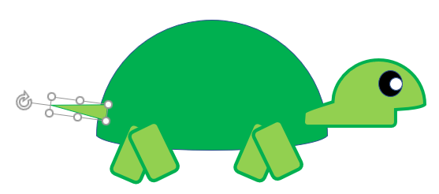
การวาดหางเต่า

Slide 33
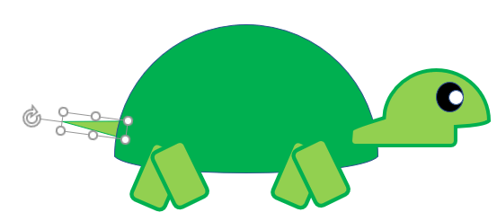
การวาดหางเต่า

Slide 34
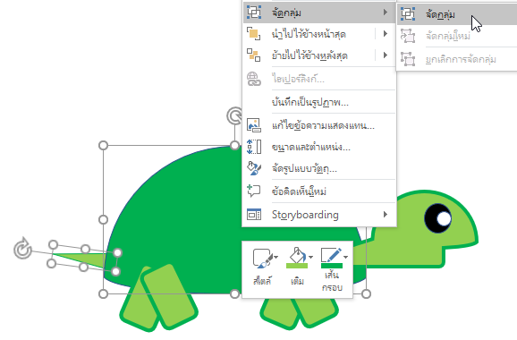
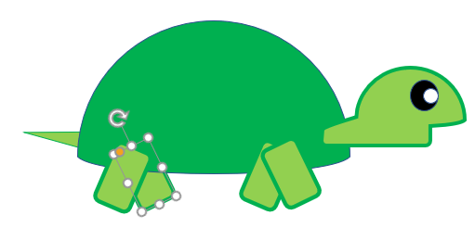
การจัดกลุ่มและจัดตำแหน่งขา

Slide 35
การจัดกลุ่มและจัดตำแหน่งขา

Slide 36
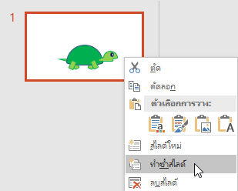
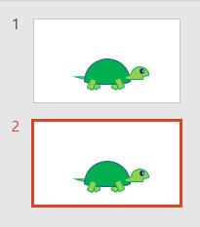
การทำซ้ำสไลด์

Slide 37
การทำซ้ำสไลด์

Slide 38
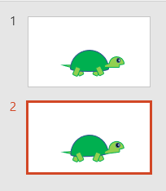
การจัดรูปแบบพื้นหลัง

Slide 39
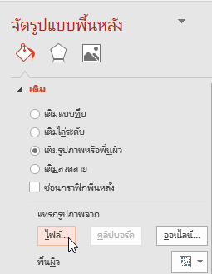
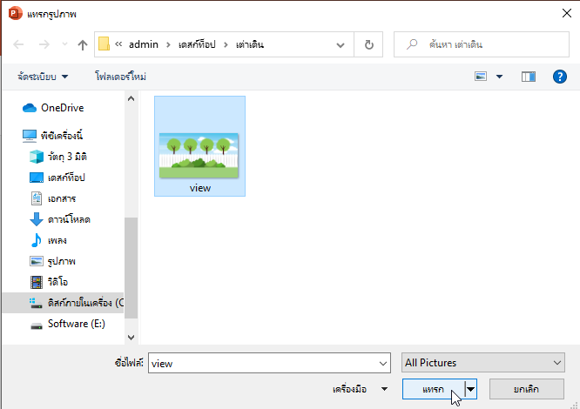
การจัดรูปแบบพื้นหลัง

Slide 40
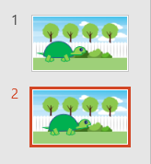
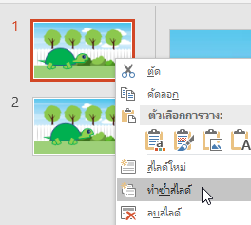
การเคลื่อนไหวแบบ Slide by Slide

Slide 41
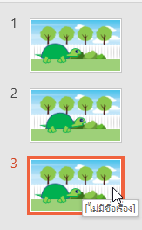
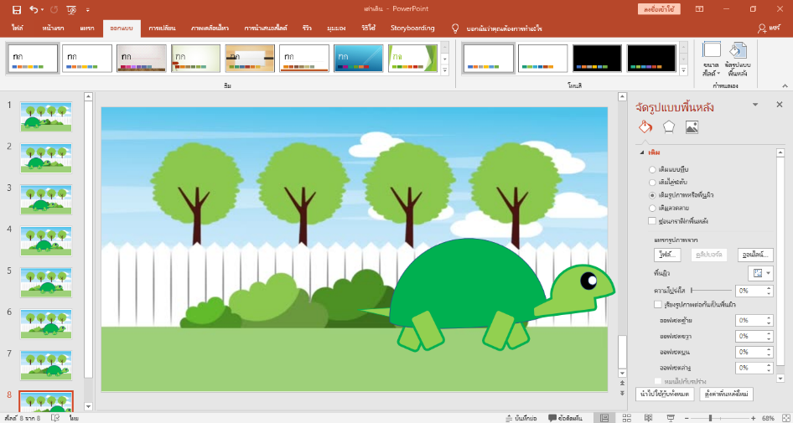
การเคลื่อนไหวแบบ Slide by Slide

Slide 42
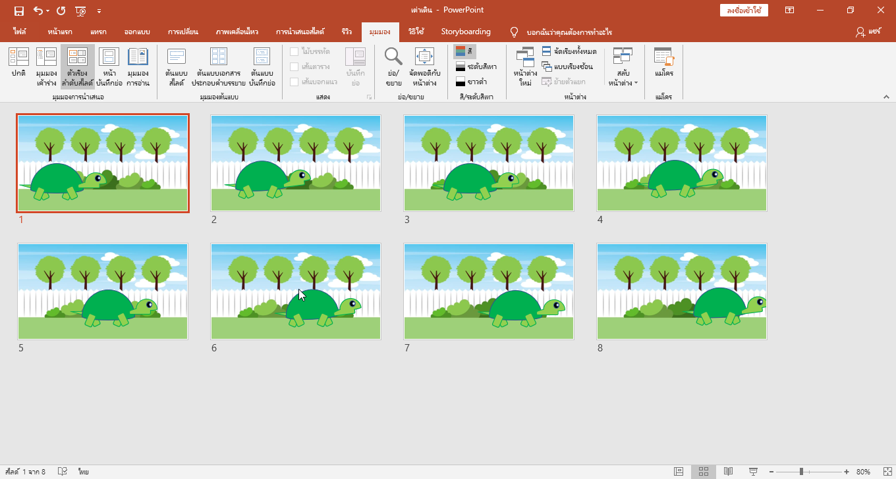
การเคลื่อนไหวแบบ Slide by Slide

Slide 43
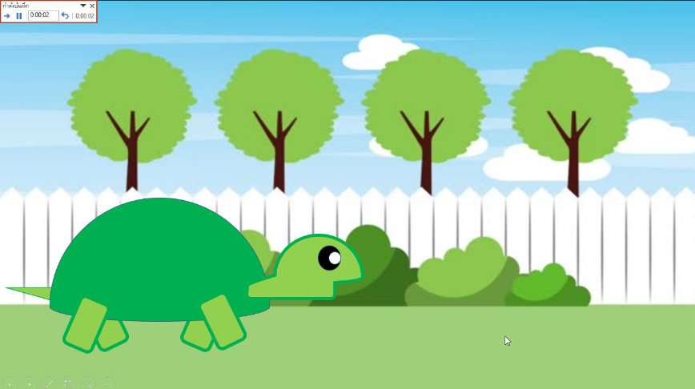
การทดสอบการกำหนดเวลา

Slide 44
การทดสอบการกำหนดเวลา

Slide 45
การบันทึกไฟล์ PPSX

Slide 46
จบหน่วยที่ 5

